Slide 1


Slide 2



Notes:
Tekst: Grublespørsmål:
Hvorfor må vi ta vare på jorda vår?
Hva kan du være med på å bestemme?
Når må de voksne lytte til deg?

Slide 3


Notes:
Tekst: Været er det du kan se ut av vinduet hver dag. Du må kle på deg etter hvordan været er når du går ut av døra di. Det kan være solskinn, regn, tåke, overskyet eller det kan snø. Klima er hvordan været har vært der du bor de siste årene.

Slide 4
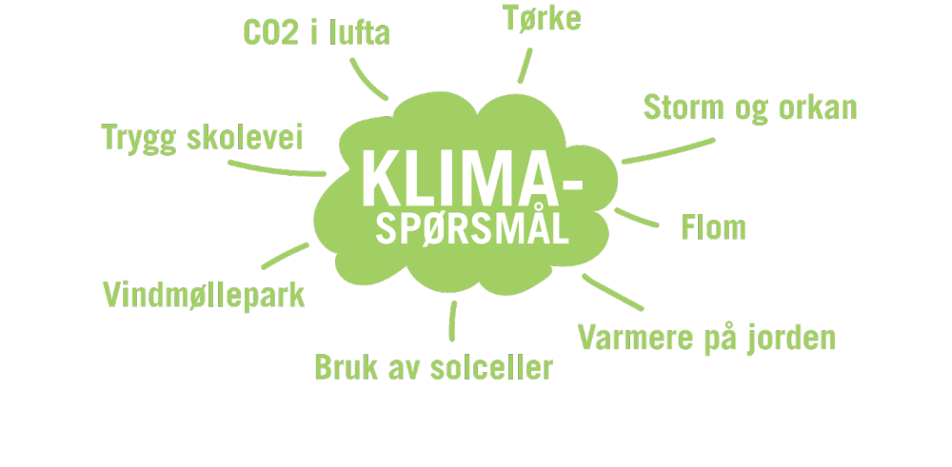
Notes:
Tekst: Klimaspørsmål kan være at det blir varmere på jorden. At vi har mer regn som fører til flom, oftere storm, orkan eller tørke. Ved bilkjøring blir det mer CO2 i lufta og derfor er det lurt å gå eller sykle til skolen. Det er mange måter å minske CO 2 i lufta. Blant annet gir både vindmøller og solceller oss strøm og de gir lite CO2. Men det kan ødelegge mye natur. Det å ha en trygg skolevei er også et klimaspørsmål.

Slide 5
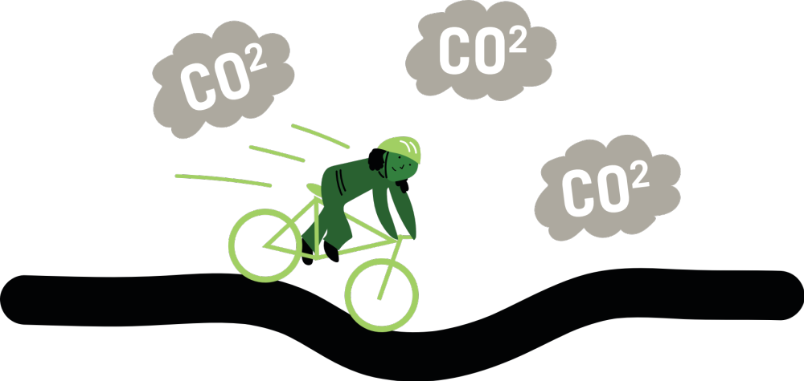
Notes:
Tekst: Karbondioksid (CO2) er en livsviktig gass som vi puster ut og som plantene puster inn. I tillegg er CO2 en gass som slippes ut i naturen når vi blant annet kjører bil. Det er mye mer CO2 i lufta nå enn tidligere. Det er nesten dobbelt så mye som for 150 år siden.

Slide 6
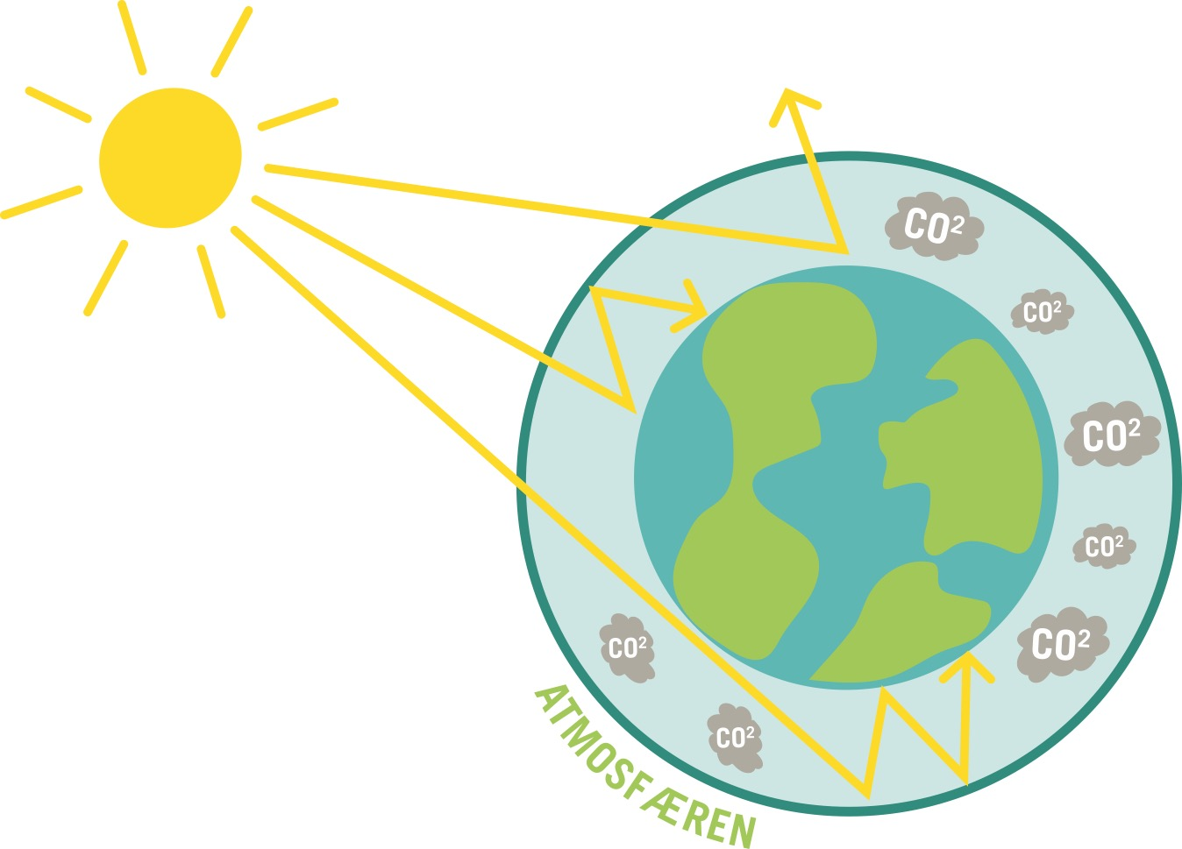
Notes:
Tekst: Vi har allerede en varmere temperatur nå enn tidligere. Vi kaller det global oppvarming fordi det samme skjer over hele kloden vår. Dersom vi fortsetter som i dag vil det bli 2 grader varmere på jorden enn for to hundre år siden.

Slide 7
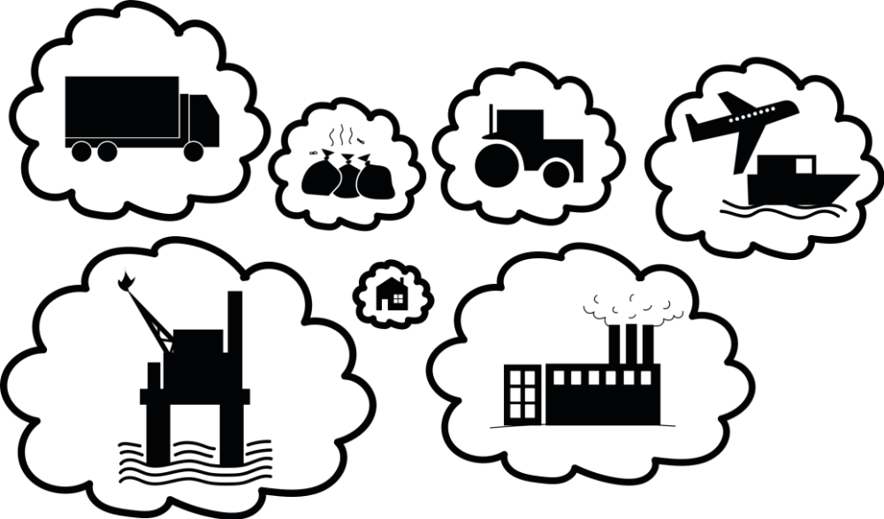
Notes:
Tekst: Noen områder gir mer utslipp enn andre. Olje og gass har stort utslipp av CO2, mens jordbruk og oppvarming av husene våre gir mindre utslipp.

Slide 8
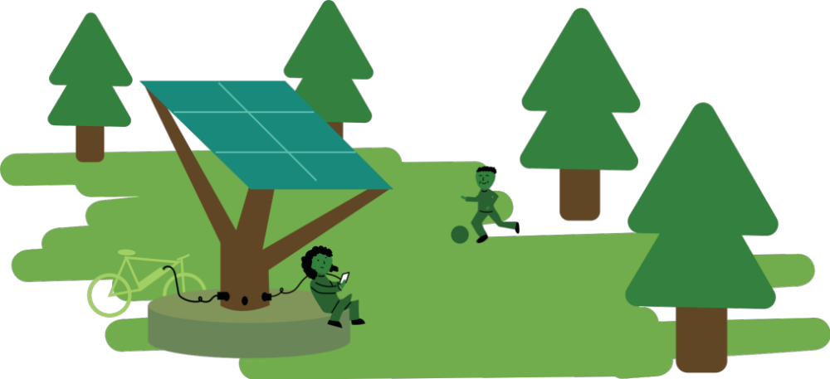
Notes:
Tekst: Noen byer har fått et soltre i parken. Et soltre er en sittegruppe med tak over. Taket er laget slik at sollyset blir til elektrisk strøm. Her kan man hvile seg samtidig som det er mulighet for å lade både telefon og el-sykkel. Et soltre slipper ikke ut CO2 i lufta.

Slide 9


Notes:
Tekst: FN har laget et felles mål. FN er enige om at de må gjøre det beste for klima. Norge er med sammen med 170 andre land. Det kalles FNs bærekraftmål er en felles plan for hele verden. Den består av 17 mål.

Slide 10
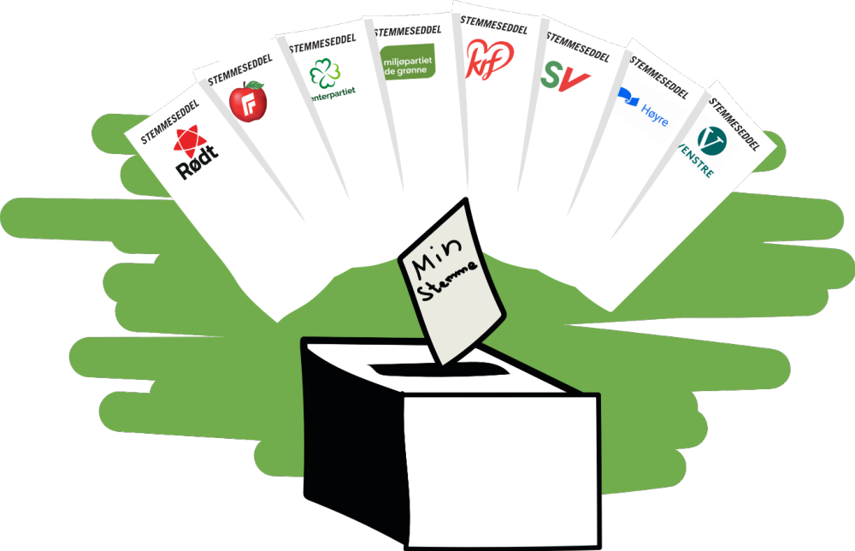
Notes:
Tekst: Mandag 11. september er det kommunevalg i Norge. I Norge har alle norske statsborgere over 18 år stemmerett. Det betyr at vi kan velge hvem som skal styre landet vårt. Det er flere forskjellige partier, men alle er enige om å gjøre det beste for klima i verden.

Slide 11


Notes:
Tekst: Det er ikke bare voksne som har rett til å si sin mening. I FNs- barnekonvensjon står det at "Alle barn har rett til å si sin mening" Alle barn bør tenke på klima og miljø. Barna er de som er voksne om 20 - 30 år og som trenger et godt miljø uten forurensing.

Slide 12


Notes:
Tekst: Ingen kan gjøre alt, men alle kan gjøre litt. Derfor kan du bestemme deg for noen gode ting du kan gjøre for miljøet hver dag. For eksempel gå til skolen.

Slide 13


Notes:
Tekst: Du vet at du bør sykle eller gå til skolen. Du kan be de voksne sykle eller gå til butikken eller jobben. Du kan også si fra til de voksne at de ikke bør kjøre så mye bil fordi det forurenser. Du kan lage en tegning som viser at vi bør gå i stedet for å kjøre. Det viktigste du kan gjøre er å si fra. Du har rett til å bli hørt.

Slide 14

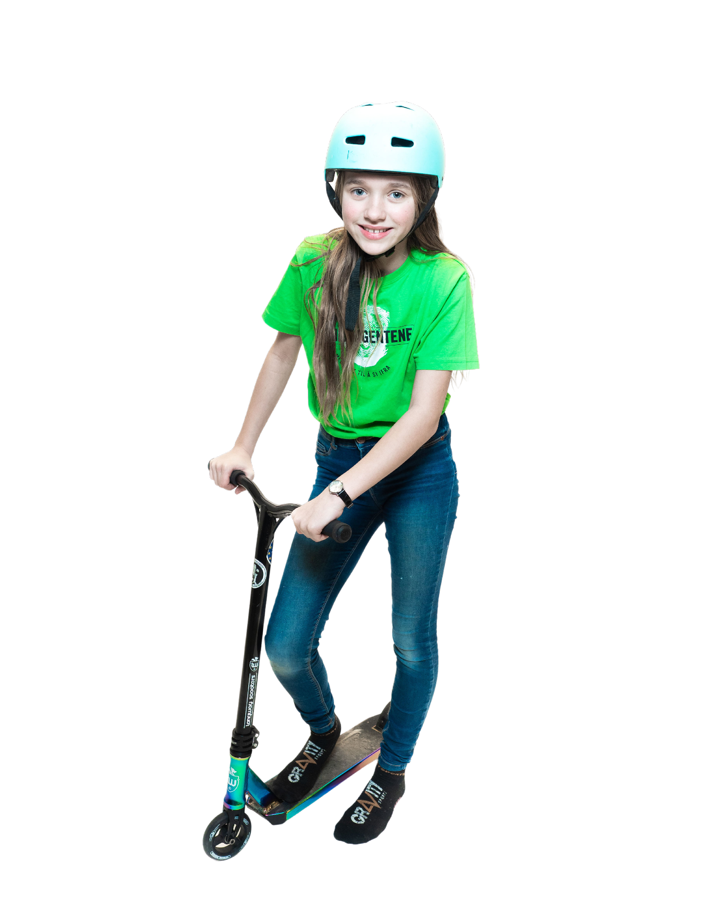
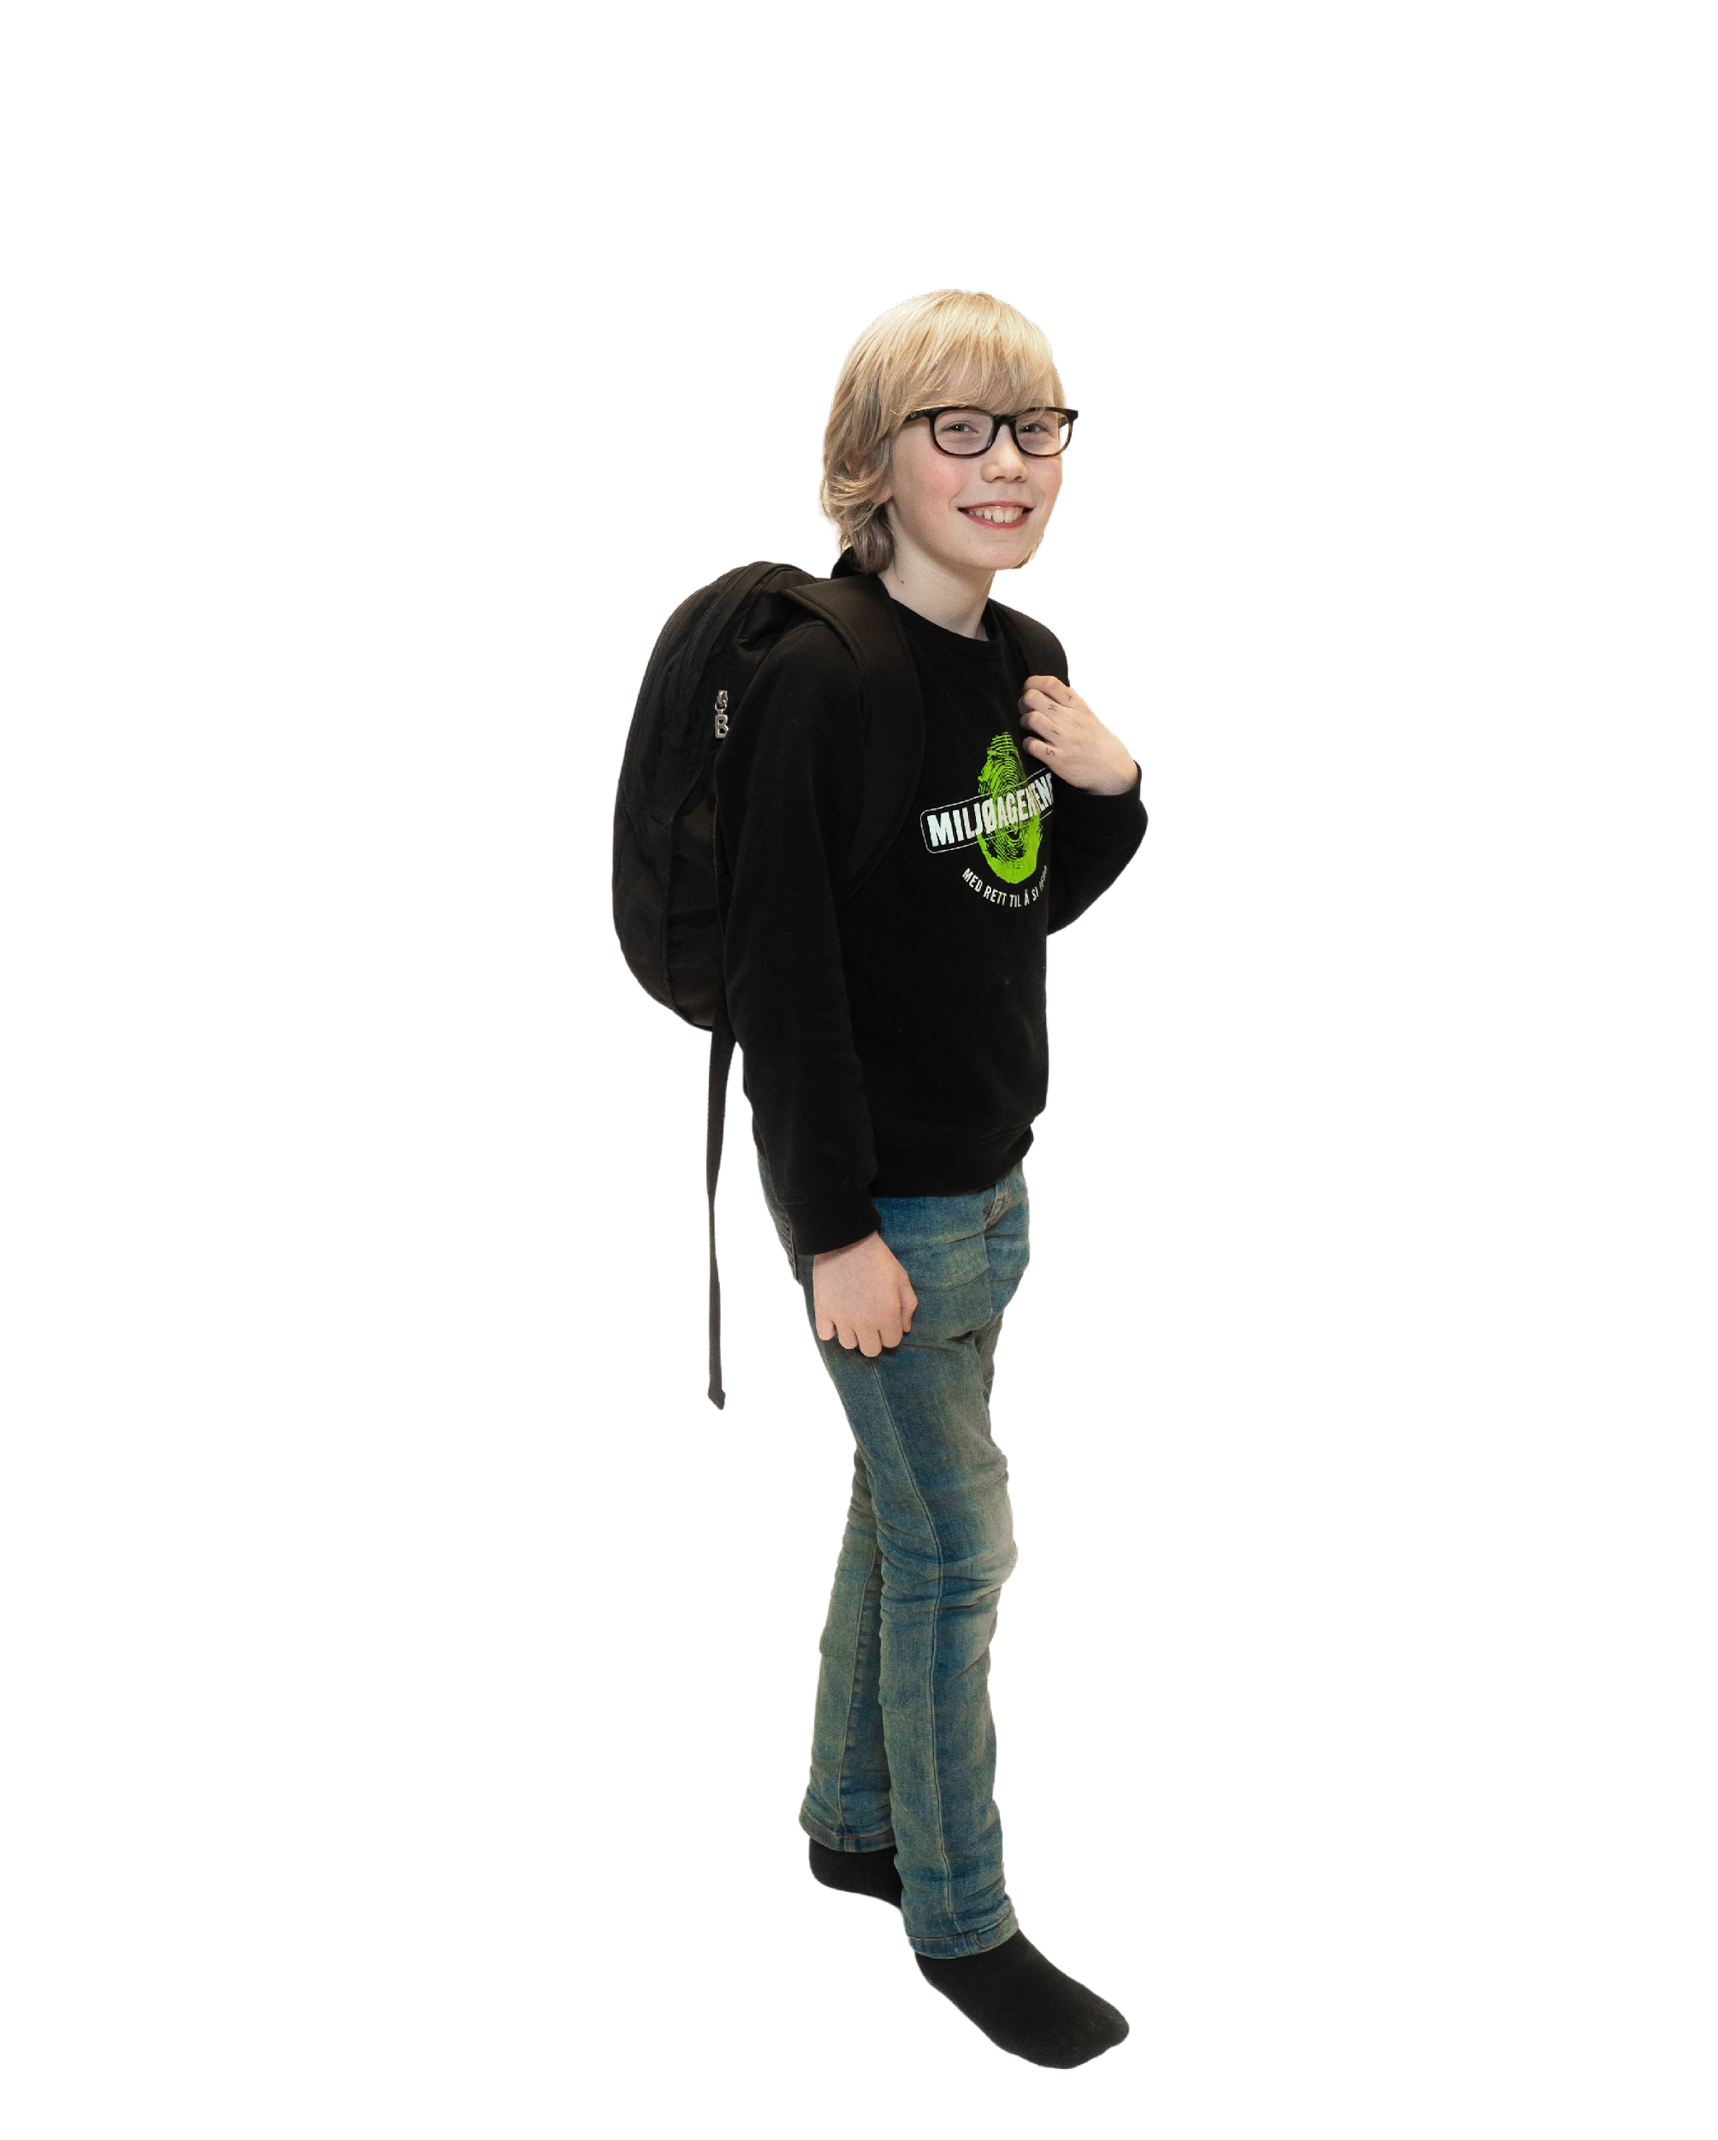


Gå for fremtiden!
Notes:
I 2021 kom det en viktig stortingsmelding; Nasjonal transportplan 2022-2033. I den står det svart på hvitt at Norge skal halvere utslippene av klimagasser fra transportsektoren innen år 2030. Og det er viktig, siden transport står for mye av klimagassutslippene i Norge.
Det skal lages bedre tilbud for kollektivtransport (buss, tog, trikk), og legges til rette for enda bedre gang- og sykkelveier. Selv om det er bedre å reise kollektivt, vil ikke det utgjøre så mye for utslippene. Skal det virkelig utgjøre en forskjell er det bare en god ting du kan gjøre… gå mer!
Altfor mange mennesker i Norge kjører dit de skal. Greit nok, mange trenger å kjøre fordi de bor langt unna arbeid eller skole. Men de aller fleste av oss bor i tettbygde strøk, og har ikke lange avstander mellom stedene vi bruker mest.
Vi må gjøre noe nå! Det går ikke fort nok! Vi vil ikke klare å nå målet uten å gjøre en innsats med en gang!
Det er en ting du kan begynne å gjøre med en gang: gå for klimaet!

Slide 15
